Slide 1
CHÀO MỪNG QUÝ THẦY CÔ CÙNG CÁC EM HỌC SINH ĐÃ ĐẾN DỰ TIẾT HỌC NGÀY HÔM NAY!
TRƯỜNG THCS VĨNH HẬU
GV: PHẠM THỊ PHA

Slide 2
ĐỊA LÍ 7 – TIẾT PPCT: 14
BÀI 7. BẢN ĐỒ CHÍNH TRỊ CHÂU Á, CÁC KHU VỰC CỦA CHÂU Á

Slide 3
KHỞI ĐỘNG
Trò chơi: Ghép nhanh thần tốc
Em hãy ghép tên các Quốc gia có đánh số từ 1 đến 6 ở cột B tương ứng với khu vực ở cột A
Cột A - Khu vực | Đáp án | Cột B - Các quốc gia và vùng lãnh thổ
Bắc Á |  | Ấn Độ, Pa-ki-tan, I-ran UAE, Cô-oét; Ô-man Việt Nam, Lào, Cam-pu-chia Phi-líp-pin; Bru-nây; Thái Lan Ả-rập Xê-út; Ca-ta; Li-băng Nê-pan, Bu-tan, Băng-la-đét
Trung Á
Đông Á
Tây Á (Tây Nam Á)
Nam Á
Đông Nam Á
1
2
3
2
5
1
6
4
3
4
5
6

Slide 4
BÀI 7: BẢN ĐỒ CHÍNH TRỊ CHÂU Á, CÁC KHU VỰC CỦA CHÂU Á
(Tiết 2)
1. Bản đồ chính trị các khu vực của châu Á
2. Đặc điểm tự nhiên các khu vực của châu Á
Khu vực Bắc Á
Khu vực Trung Á
Khu vực Đông Á
Khu vực Tây Á
đ. Khu vực Nam Á
e. Khu vực Đông Nam Á
Tiết 1
Tiết 2
Trình bày đặc điểm tự nhiên của một trong các khu vực ở châu Á..

Slide 5
BÀI 7: BẢN ĐỒ CHÍNH TRỊ CHÂU Á, CÁC KHU VỰC CỦA CHÂU Á (Tiết 2)
2. Đặc điểm tự nhiên các khu vực của châu Á
d. Khu vực Tây Á

Slide 6
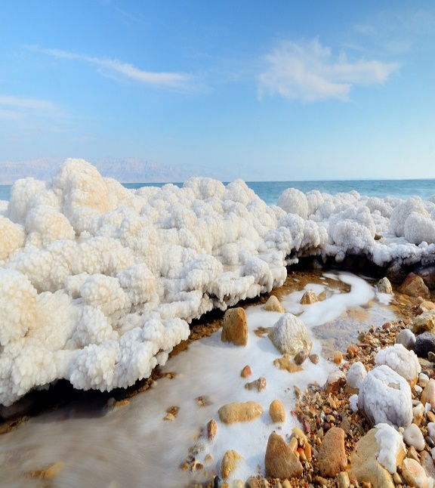
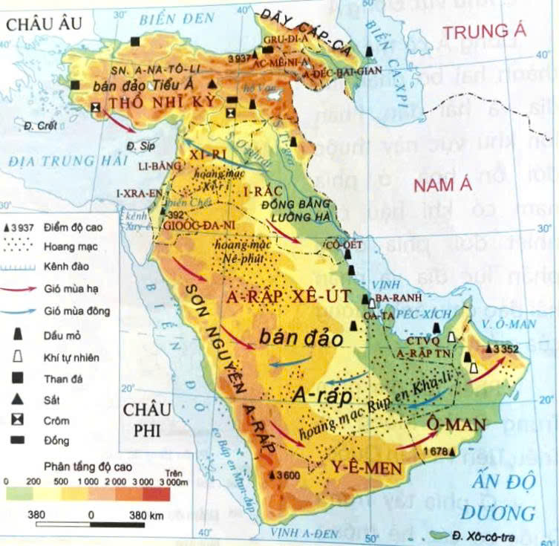
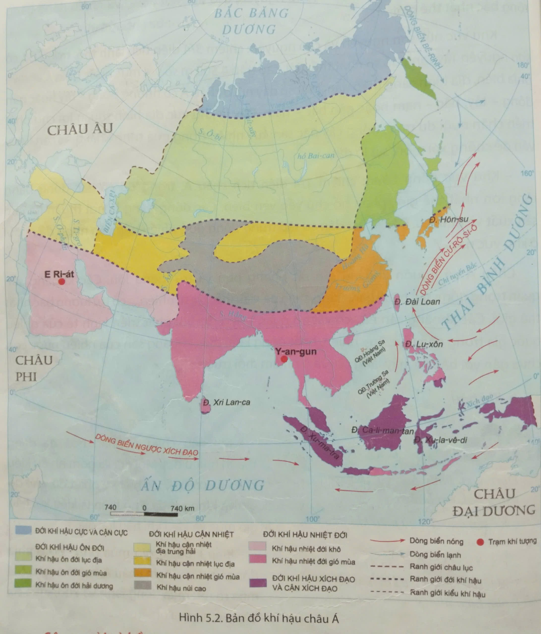
BÀI 7: BẢN ĐỒ CHÍNH TRỊ CHÂU Á, CÁC KHU VỰC CỦA CHÂU Á (Tiết 2)
d. Khu vực Tây Á
Dựa vào hình 5.2 (tr 114), hình 7.4 (tr 124) và kênh chữ trong SGK em hãy trả lời các câu hỏi dưới đây?
Biển Chết
4. Hồ nước mặn nổi tiếng trên thế giới, nằm dưới mực nước biển 427 m có tên là gì?
1. Tây Á có ba khu vực địa hình nào?
2. Tây Á nằm trong kiểu khí hậu nào?
Ti-grơ
3. Hai sông lớn trong khu vực là gì?
Hoang mạc Xi-ri
5. Cho biết các cảnh quan chính của Tây Á?
Ơ-phrát
6. Kể tên các loại khoáng sản của Tây Á?
Hoang mạc
Nê phút
Hoang mạc Rúp en Kha-li

Slide 7
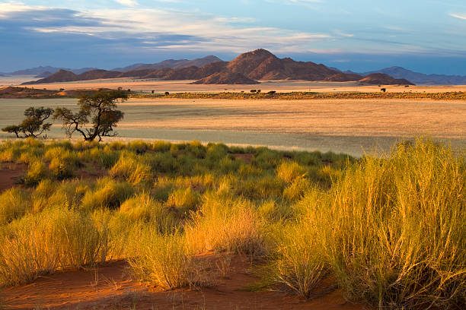
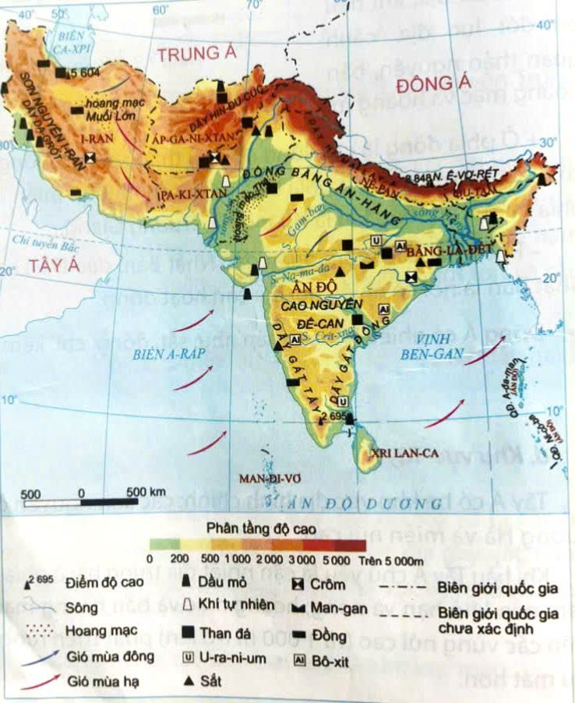
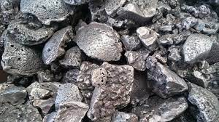
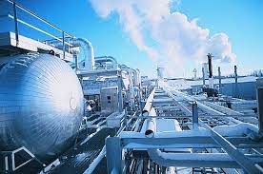
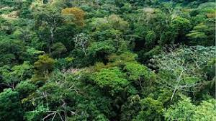
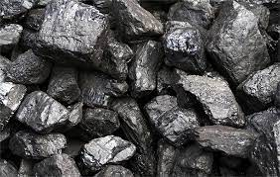
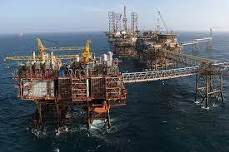
BÀI 7: BẢN ĐỒ CHÍNH TRỊ CHÂU Á, CÁC KHU VỰC CỦA CHÂU Á (Tiết 2)
Đỉnh Ê-vơ-rét
8848m
đ. Khu vực Nam Á
Dựa vào hình 5.2 (tr 114), hình 7.5 (tr124) và kênh chữ trong SGK em hãy trả lời các câu hỏi dưới đây?
SƠN NGUYÊN I-RAN
Miền núi trẻ
ĐỒNG BẰNG ẤN HẰNG
Sông Ấn
Sông Hằng
1. Kể tên các miền địa hình của Nam Á?
3. Kể tên hai sông lớn trong khu vực Nam Á?
5. Kể Các loại khoáng sản chính của Nam Á?
4. Cho biết các cảnh quan chính của Nam Á?
2. Phần lớn Nam Á có kiểu khí hậu gì?
Sắt
Khí tự nhiên
CAO NGUYÊN ĐÊ-CAN
Than đá
Dầu mỏ

Slide 8
BÀI 7: BẢN ĐỒ CHÍNH TRỊ CHÂU Á, CÁC KHU VỰC CỦA CHÂU Á (Tiết 2)
2. Đặc điểm tự nhiên các khu vực của châu Á
e. Khu vực Đông Nam Á
PHIẾU HỌC TẬP
Khu vực Đông Nam Á
Nhóm 1: Tổ 1 và 2 (Câu 1,2,3)
Nhóm 2: Tổ 3 và 4 (Câu 4,5,6)
3 phút
Dựa vào hình 5.2 (tr114), hình 7.6 (tr125) và kệnh chữ trong SGK e hãy thực hiện các nội dung dưới đây?
Câu hỏi | Trả lời
1. Đông Nam Á có mấy bộ phận? Kể tên?
2. Kể tên các dạng địa hình ở Đông Nam Á?
3. Đông Nam Á nằm trong đới hoặc kiểu khí hậu nào?
4. Kể tên các sông và hồ ở khu vực Đông Nam Á?
5. Cho biết các cảnh quan chính của Đông Nam Á?
6. Kể tên các loại khoáng sản của Đông Nam Á là?

Slide 9
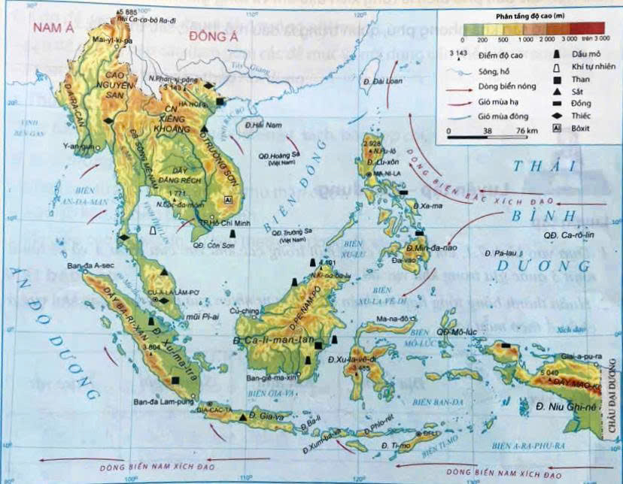
BÀI 7: BẢN ĐỒ CHÍNH TRỊ CHÂU Á, CÁC KHU VỰC CỦA CHÂU Á (Tiết 2)
Câu hỏi | Trả lời
1. Đông Nam Á có mấy bộ phận? Kể tên?
2. Kể tên các dạng địa hình ở Đông Nam Á?
3. Đông Nam Á nằm trong đới hoặc kiểu khí hậu nào?
Gồm 2 bộ phận. Phần đất liền và các quần đảo
đ. Khu vực Đông Nam Á
CN. SAN
- Phần đất liền bao gồm dãy núi nối tiếp dãy Hi-ma-lay-a, bao quanh các cao nguyên thấp và đồng bằng ven biển.
- Các quần đảo thuộc In-đô-nê-xi-a và Phi-lip-pin nằm trên vùng có nhiều động đất và núi lửa
D. A-RA-CAN
CN. XIÊNG
KHOẢNG
D. TRƯỜNG SƠN
D. ĐĂNG
RẾCH
D. BA-RI-XAN
- Xích đạo, cận xích đạo và nhiệt đới ẩm gió mùa
Hình 7.6. Bản đồ tự nhiên khu vực Đông Nam Á

Slide 10
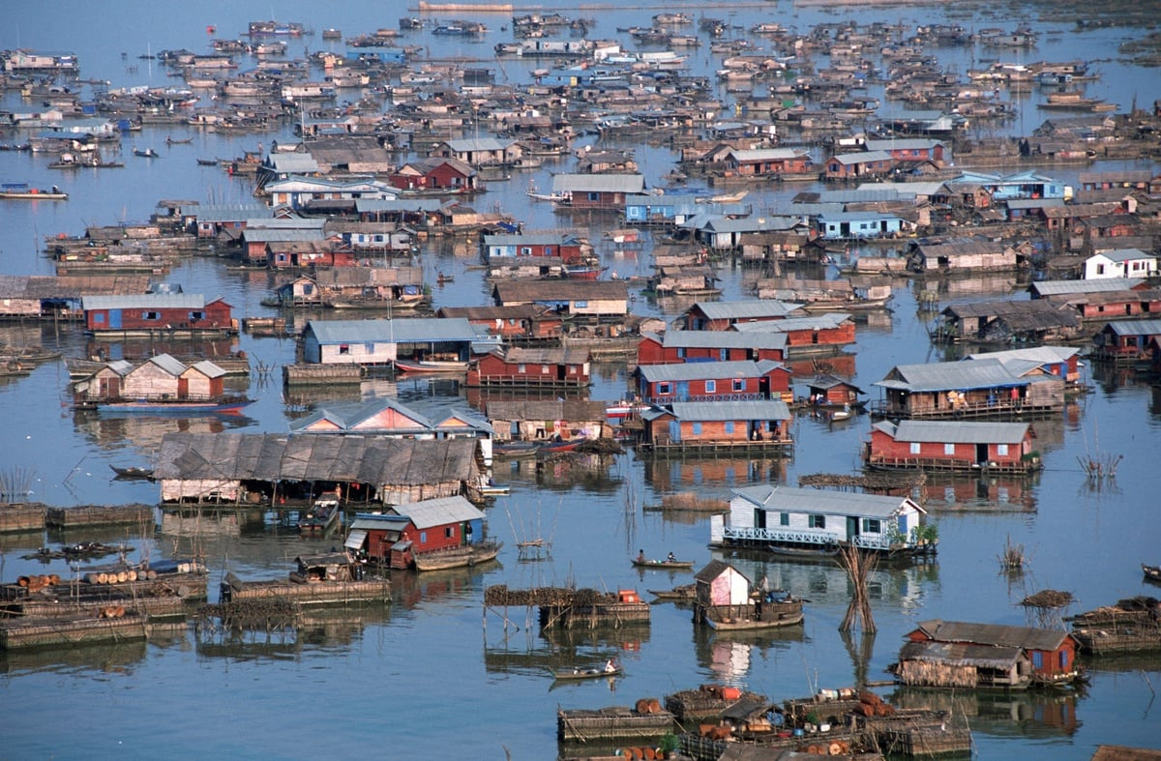
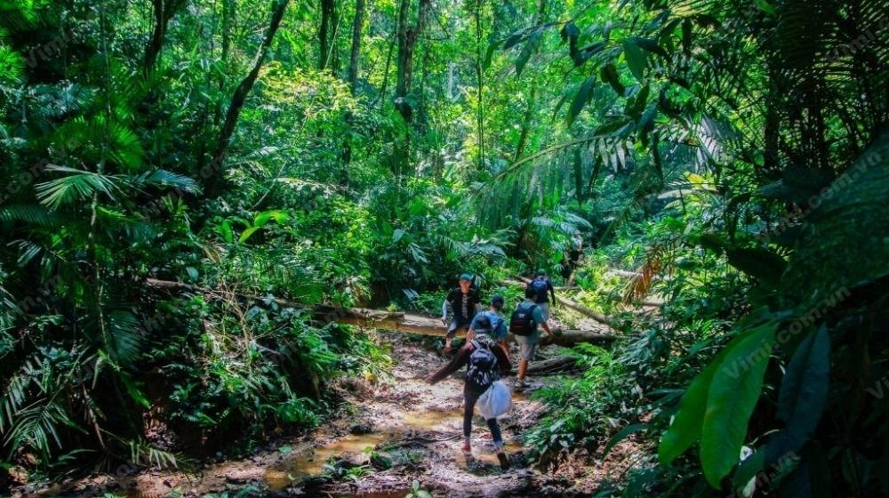
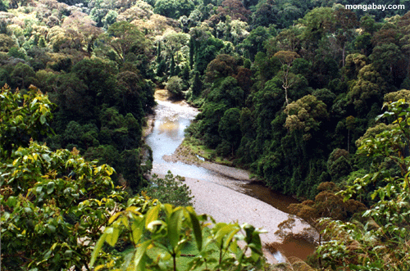
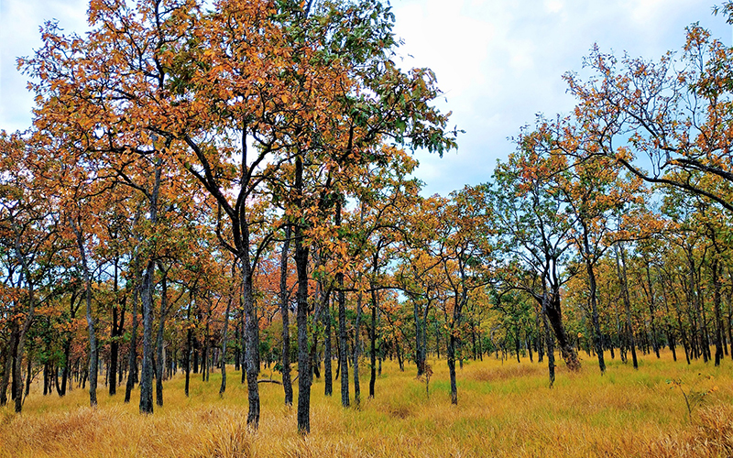
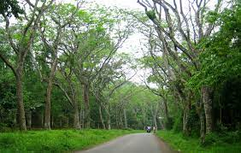
BÀI 7: BẢN ĐỒ CHÍNH TRỊ CHÂU Á, CÁC KHU VỰC CỦA CHÂU Á (Tiết 2)
Câu hỏi | Trả lời
4. Kể tên các sông và hồ ở khu vực Đông Nam Á?
5. Cho biết các cảnh quan chính của Đông Nam Á?
6. Kể tên các loại khoáng sản của Đông Nam Á?
đ. Khu vực Đông Nam Á
- Sông Hồng, sông Mê Công, sông I-ra-oa-đi
- Biển Hồ
Rừng xích đạo ẩm
Rừng nhiệt đới ẩm
Biển Hồ
- Rừng nhiệt đới ẩm, rừng rụng lá theo mùa.
- Trên các đảo rừng xích đạo ẩm và rừng gió mùa
Rừng rụng lá theo mùa
Rừng
gió mùa
Biển hồ Tonle Sap Campuchia – Hồ nước ngọt lớn nhất Đông Nam Á
Hồ Tonle Sap thường được gọi là “trái tim” của Campuchia, là một hồ nước ngọt khổng lồ. Người Campuchia dựa vào đó để trồng trọt và đánh bắt cá.
Dầu mỏ, thiếc, sắt, than đá,…
Hình 7.6. Bản đồ tự nhiên khu vực Đông Nam Á

Slide 11
LUYỆN TẬP
HỘP QUÀ BÍ ẨN

Slide 12
HỘP QUÀ BÍ ẨN
Cây bút
Câu 1. Trên bản đồ chính trị, châu Á được phân chia thành mấy khu vực?
A. 6 khu vực
B. 9 khu vực
C. 4 khu vực
D. 2 khu vực

Slide 13
HỘP QUÀ BÍ ẨN
Cây bút
Câu 2. Loại khoáng sản quan trọng nhất khu vực Tây Á là gì?
A. Kim cương, vàng
B. Sắt, than đá, khí đốt
C. Dầu mỏ, kim cương
D. Dầu mỏ

Slide 14
HỘP QUÀ BÍ ẨN
+ 50 điểm
Câu 3. Khu vực Nam Á có kiểu khí hậu chủ yếu nào?
A. Khí hậu nhiệt đới gió mùa
B. Khí hậu cận xích đạo
C. Khí hậu ôn đới hải dương
D. Khí hậu ôn đới lục địa

Slide 15
HỘP QUÀ BÍ ẨN
Quyển tập
Câu 4. Khu vực Đông Nam Á chia thành mấy bộ phận?
A. 3 bộ phận
B. 8 bộ phận
C. 1 bộ phận
D. 2 bộ phận

Slide 16
VẬN DỤNG
Hãy sưu tầm thông tin hoặc hình ảnh về một khu vực của châu Á mà em yêu thích.

